Slide 1
Zigbee
JARINGAN NIRKABEL & SISTEM BERGERAK
DOSEN PENGAMPU
MARDIANTO,S.Kom.,M.Cs

Slide 2
Apa Itu Zigbee
ZigBee adalah standar dari IEEE 802.15.4 untuk komunikasi data pada alat konsumen pribadi maupun untuk skala bisnis.
ZigBee didesain dengan konsumsi daya yang rendah dan bekerja untuk jaringan personal tingkat rendah.
Perangkat ZigBee biasa digunakan untuk mengendalikan sebuah alat lain maupun sebagai sebuah sensor yang wireless

Slide 3
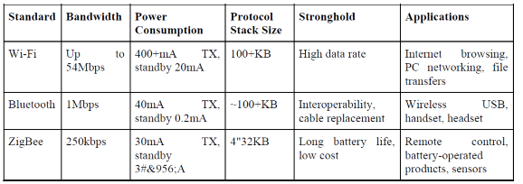
Perbedaan Zigbee,Bluetooth dan Wifi

Slide 4
karekteristik dari ZigBee
Bekerja pada Frekuensi 2,4 GHz, 868MHz dan 915MHz, dimana ketiga rentang frekuensi ini merupakan rentang frekuensi yang gratis yaitu 2,42.4835 GHz, 868 – 870 MHZ, dan 902-928MHz. dan tiap lebar frekuensi tersebut dibagi menjadi 16 channel. Untuk frekuensi 2.4 GHZ digunakan hampir diseluruh dunia, sedangkan aplikasi untuk rentang frekeunsi 868MHz digunakan di daerah eropa, sedangkan 915 MHz digunakan pada daerah amerika utara, Austaralia dan lain-lain
Mempunyai konsumsi daya yang rendah

Slide 5
karekteristik dari ZigBee
Maksimum transfer rate untuk tiap data pada tiap lebar pita adalah sebagai berikut 250Kbps untuk 2.4GHz, 40 kbps untuk 915 MHz, dan 20Kbps untuk 868 MHz.
Mempunyai Throughput yang tinggi dan dan latency yang rendah untuk duty cycle yang kecil.
Data yang realible karena memilki hand-shaked protocol untuk data transfer.
Mempunyai beberapa jenis topologi seperti pear to pear, mesh, dll.

Slide 6
ZigBee memilki 3 cara dalam pertukaran data (traffic Type)
Data yang dikirim periodik, maskdunya adalah data dikirim dengan waktu yang telah ditentukan, contohnya pada sensor, dimana sensor aktif, kemudian membaca data dan mengrimkannya, dan kemudian akan kembali tidak aktif (Sleep mode).
Data yang dikirim berselang waktu yang sesuai. Contohnya dapat alat pendeteksi kebakaran, dimana alat tersebut hanya perlu mengirimkan data pada saat diperlukan.
Data dikirimkan secara berulang dengan kecepatan yang tetap. Hal ini akan sangat bergantung dengan time slot yang dialokasikan, atau biasa yang disebut GTS( guaranteed time slot).

Slide 7
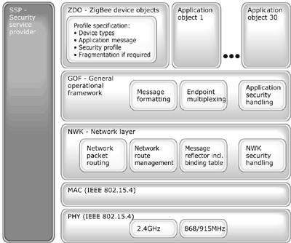
Arsitektur Zigbee

Slide 8
THANK’s

